Slide 1
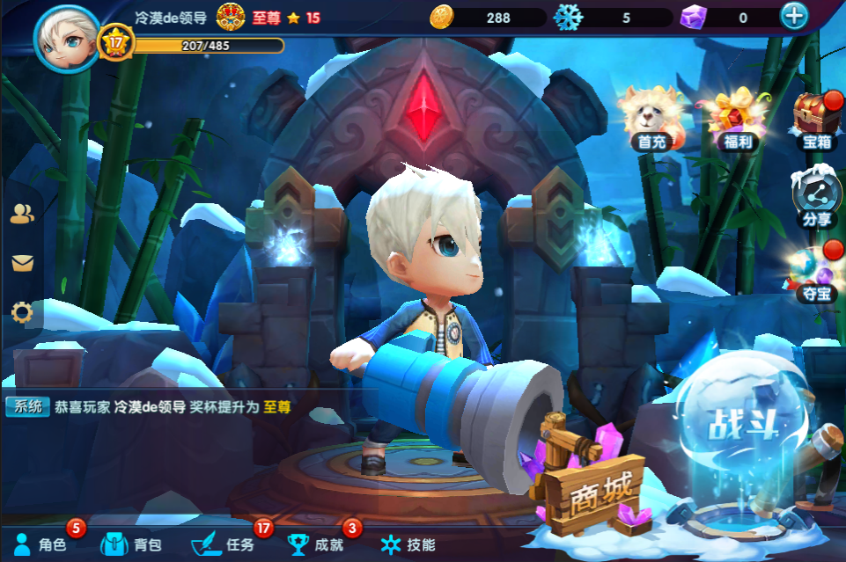

100

Slide 2
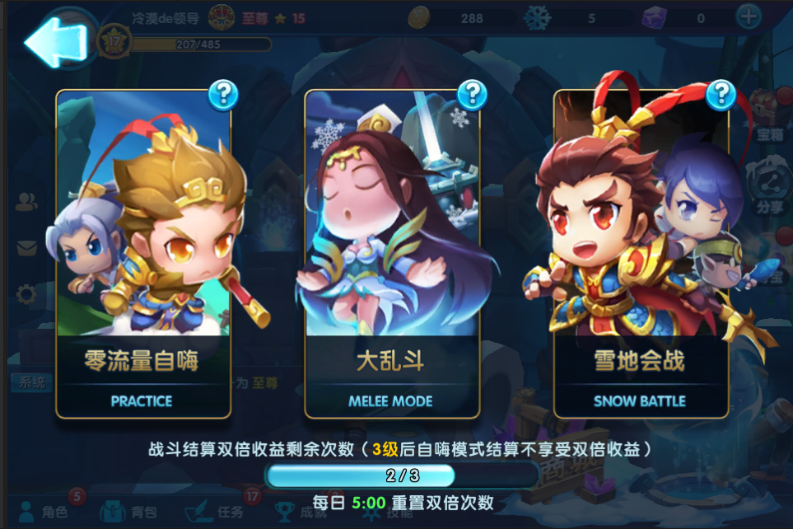

剧情模式
Story

Slide 3








剧情模式
第一关
第二关
第三关
第四关
第五关
通关条件：击败3波敌人！
解锁条件：完成第四关 要求等级：Lv10 要求奖杯：白银
首次通关奖励
通关获得奖励
可能获得奖励
消耗： 6
一键扫荡
挑战
今日剩余挑战次数：3

